Slide 1
Psikologi bayi
0 – 12 bulan
KELOMPOK 4
Dewi sartika ( 202109002 )
Putri widiyah sari ( 202109007 )
Satriani ( 202109009 )
St. haisah ( 202109012 )

Slide 2
Pengertian masa bayi
Masa bayi dianggap sebagai masa dasar, karena merupakan dasar periode kehidupan yang sesungguhnya karena pada saat ini banyak pola perilaku, sikap dan pola ekpresi emosi terbentuk. Masa bayi berlangsung 2 tahun pertama setelah periode bayi baru lahir.

Slide 3
Aspek yang berkembang pada masa bayi
02
03
01
Perkembangan bicara
Perkembanagan fisik
Perkembangan psikologi
06
08
05
Perkembangan emosi
Perkembangan kognetif
Perkembangan kesadaran beragama
04
Perkembangan motorik
07
Perkembangan moral

Slide 4
01.
v
Perkembanagan fisik
Pada masa bayi, perkembangan fisik secara jelas dapat diamati pada enam bulan setelah kelahiran , pertumbuhannya terus bertambah dengan pesat. Pada tahun pertama peningkatan perkembangan fisiknya lebih kepada berat dan tinggi badan . Serlama peertumbuhan tahun kedua yang berkembang ialah proporsi, tulang, otot dan lemak, bentuk tubuh, gigi, susunan saraf, dan organ perasa.
v
02
Perkembangan psikologi
Secara psikologis pada masa bayi terjadi pembentuka pola-pola fundamentalis dan kebiasaan mengenai wajah orang-orang yang berarti bagi dirinya. Mulai dari merasakan sentuhan ‘touching’ oleh orang-orang tertentu

Slide 5
01.
v
03
Perkembangan motorik
Perkembangan masa bayi pada aspek motorik ini dapat diamati seperti tingkah laku atau reaksi-reaksi spontan yang berulang dilakukan dan tidak dikoordinasi .
v
04
03
Perkembangan bicara
Sebelum mampu berbicara, bayi lebih dalulu dapat mengerti apa yang di katakan tanpa dapat bereaksi dengan kata hanya dengan ekpresi dan gerakan.
Ada tiga bentuk prabicara yang normal pada masa perkembangan bicara, yakni menagis, mengecoh, dan isyarat.

Slide 6
v
05
perkembangan emosi
Pada bayi terdapat pola emosi tertentu yang bersifat umum seperti kemarahan, ketakutan, rasa ingin tahu, kegembiraan dan afeksi.
Usia 0,0-8 minggu, kehidupan bayi angat dikuasai oleh emosi (impulsif).
Usia 8 minggu – 1 tahun. perasaan psikis sudah mulai berkembang, Anak mulai mersa senang (tersenyum).
Usia 1,0 tahun -3,0 tahun, pada usia ini emosinya udah mulai terasa pada sesuatu (orang, benda, atau mahluk lain), sejajar dengan perkembangan bahasa yang sudah dimulai, maka anak dapat menyatakan perasaannya dengan menggunakan bahasa.
v
06
Perkembangan kongnitif
Perkembangan kongnitif pada usia ini di tandai oleh kemampuan:
Mengembangkan imitasi, memori dan berpikir.
Mempersepsi ketajaman objek, yaitu objek-objek itu akan tetap ada meskipun tidak ada lagi dalam lapangan persepsinya.
Bergerak dari kegiatan yang bersifat reflex ke aktivitas yang mengarah kepada tujuan.

Slide 7
v
07
Perkembangan moral
03
bayi lambat mempelejari kode moral dari orang tuanya dan orang-orang yang dekat dengannya. Bayi menilai benar atau salah suatu perbuatan berdasarkan kesaksian atau kesenangan yang di rasakannya.
v
08
03
Perkembangan Kesadaran Beragama
anak pada usia bayi sudah mempunyai perasaan ketuhanan. Perasaan ini sangat memegang peranan penting dalam diri pribadi anak. Perasaan ketuhanan pada usia ini merupakan fundamen bagi pengembangan perasaan ketuhanan periode berikutnya. Orang tua sebagai lingkungan pertama bagi anak dalam mengenal agama, sebaiknya orang tuamelakukan hal berikut:
Mengenalkan konsep-konsep atau nilai-nilai agama kepada anak melalui bahasa.
Memperlakukan anak dengan penuh kasih sayang.
Memberikan contoh dalam mengamalkan ajaran agama secara baik.

Slide 8
Peran lingkungan dalam pertumbuhan bayi
Keluarga adalah lingkungan yang pertama dan utama dalam pertumbuhan bayi atau anak maka dari itu keluarga diharapkan dapat :
Memberikan rangsangan agar sensomotoriknya dapat bereaksi.
Memerhatikan kesehatan dan gizi karena bayi belum dapat melakukannya dengan sendir.
Menciptakan lingkungan kondusif untuk berkembangnya kemampun berbicara.
Memberikan model tentang konsep moral dan nilai yang benar dan salah.
Memberikan pujian atas kemajuan yang mereka capai Memberikan kebiasaan bermain yang konstruktif

Slide 9
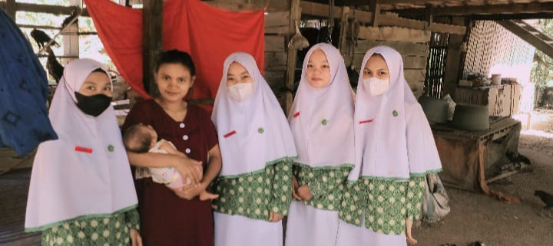
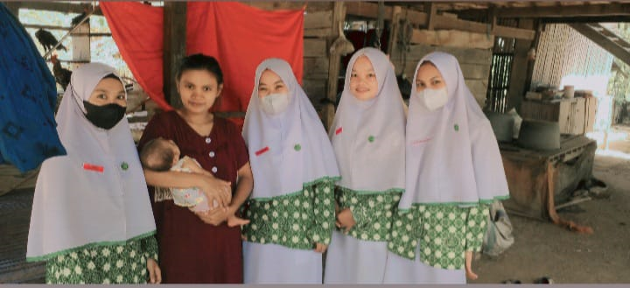
DOKUMENTASI

Slide 10
Thanks!

